Slide 1
Практико-ориентированный проект
«Как стать природе другом»
интеллектуально-творческий марафон
обучающихся 1-4-х классов
«Страна Знаний»
конкурс проектов «Всё обо всём!»
автор: Полетаев Матвей, ученик 4 в класса
МБОУ «СОШ № 33» ЭМР Саратовской области
учитель: Митенкова Елена Владимировна

Slide 2

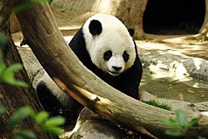
Актуальность:
Всё, что есть у человека так или иначе ему дала природа .
Человек – сам часть природы.
Природа - мастерская, где создаются все блага, необходимые для существования человека.
Но природа требует бережного отношения к своим богатствам, которые, как известно, далеко не бесконечны.
Всё чаще и чаще мы слышим:
– Природа в опасности!
– Надо беречь природу!
– Человечество ждёт экологическая катастрофа!

Slide 3

Проблема (идея) проекта
Если КАЖДЫЙ человек, задумается, ЧТО он может сделать полезного для сохранения окружающего мира и будет призывать к этому других – это поможет сохранить жизнь на всей планете, как можно дольше. Природе нужно стать другом, потому что человек и есть природа!
Но КАК это сделать?
С ЧЕГО начать?

Slide 4
Цель проекта:
помочь составить каждому человеку элементарные представления
о системе экологических мероприятий,
которые могут
практическим путём
сохранить природу и помочь восстановлению её ресурсов.

Slide 5
Задачи проекта:
Изучить: какие действия людей чаще всего приносят вред природе, почему это происходит и что можно изменить.
Узнать: какие практические дела и поступки людей могут помочь сохранить природные ресурсы.
Принять участие в общественно-полезных и познавательных мероприятиях, которые приносят пользу природе.
Провести наблюдения и сделать выводы. Поделиться с окружающими своими наблюдениями.

Slide 6
Вид проекта:
По типу проекта: практико-ориентированный
По длительности: долгосрочный
По количеству участников: коллективный
Представление проекта: индивидуальное выступление с презентацией

Slide 7
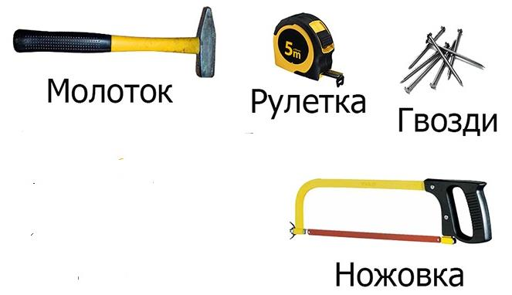
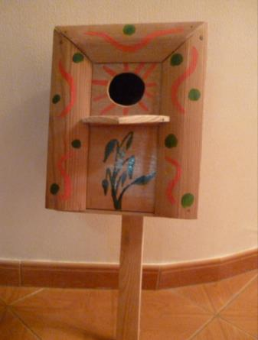
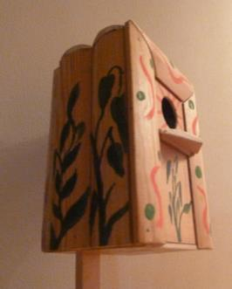
С чего всё началось?
В конце 2 класса объявили конкурс «Лучший домик для птиц» и мой учитель, Елена Владимировна, предложила поучаствовать в этом конкурсе.
Я решил построить для птиц своими руками уютный домик, интересный скворечник из досок.
Как изготовить скворечник привлекательным и полезным для птиц, я прочитал об этом в Интернете. Оказывается, строить для птиц жилище, является давним обычаем на Руси.

Slide 8

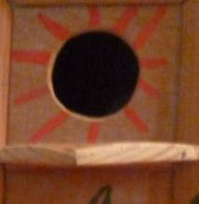
За помощью в этой работе я обратился к доброму пожилому человеку, который очень любит птиц и всегда, в трудный для них период, подкармливает их. Это был учитель, который учил ещё мою маму.
ОТВЕРСТИЕ
ЛЕТОК

Slide 9

Скворечник, сделанный своими руками, мы с мамой отвезли в Министерство природных ресурсов и экологии Саратовской области, где его одобрили.

Slide 10
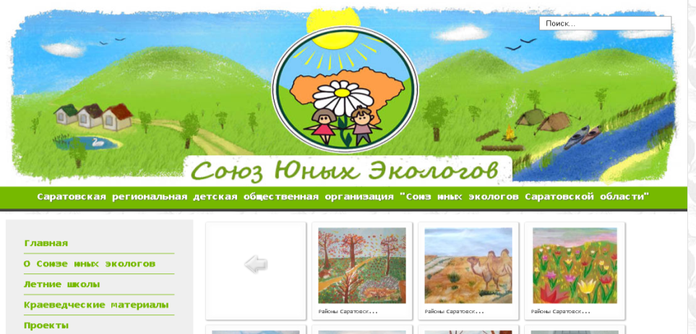
Затем скворечник передали в Саратовскую региональную детскую общественную организацию «Союз юных экологов Саратовской области».

Slide 11
выводы после создания скворечника:
Строя скворечник, я получил очень хорошие навыки работы с инструментами
Узнал требования, которым должен отвечать скворечник
Понял, что могу своими руками сделать полезное общественное дело

Slide 12
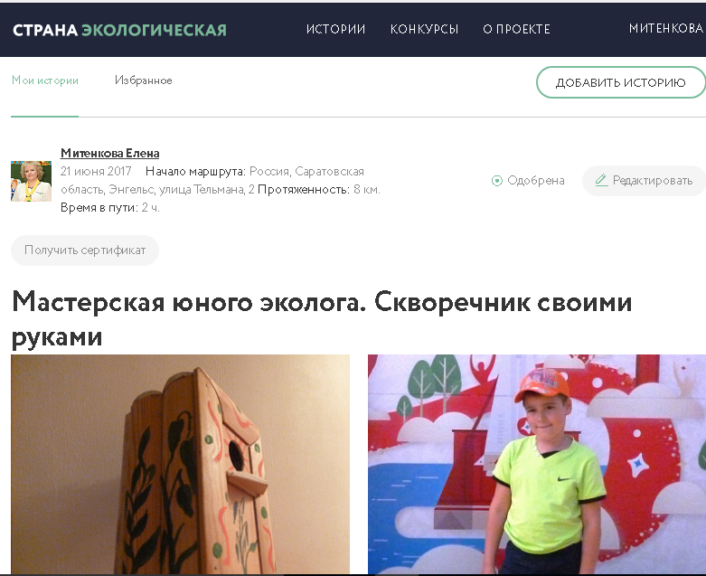
Отчёт представлен на сайте «Страна экологическая»

Slide 13
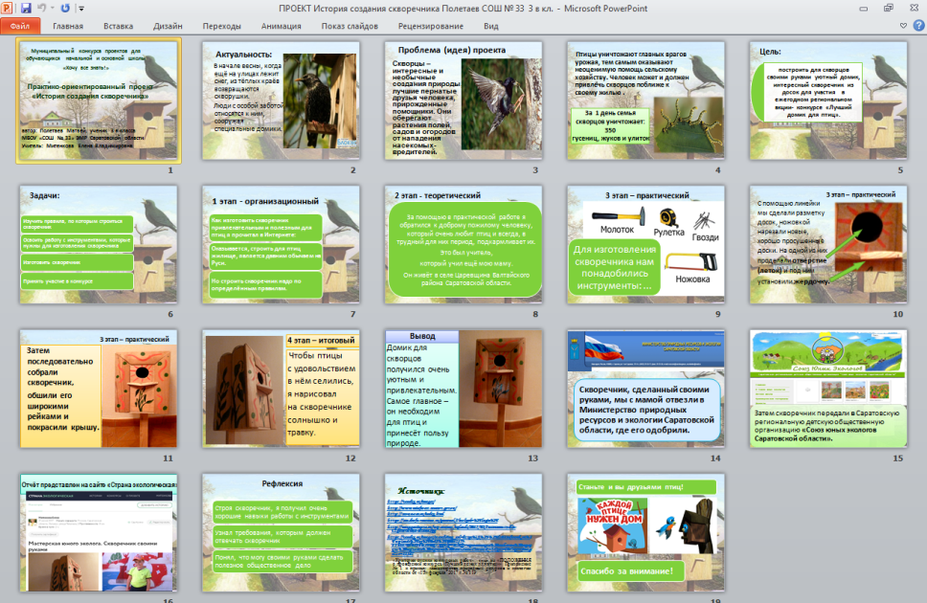

С результатами своей работы я поделился с общественностью

Slide 14
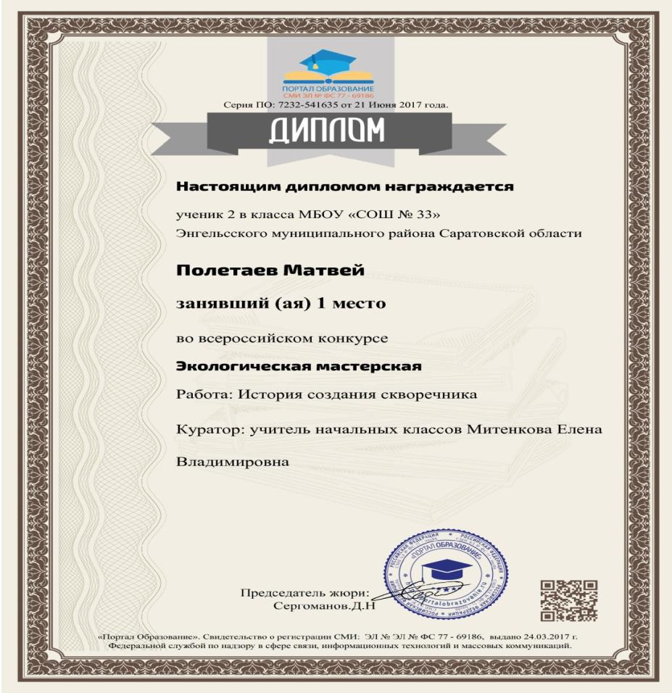
принял участие в других конкурсах

Slide 15
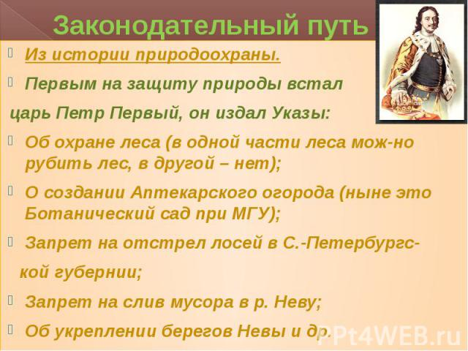

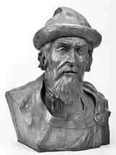
ИЗ ИСТОРИИ ОХРАНЫ ПРИРОДЫ В РОССИИ
Пункты об охране бобров и медоносных пчел известны ещё из летописей со времён Ярослава Мудрого

Slide 16
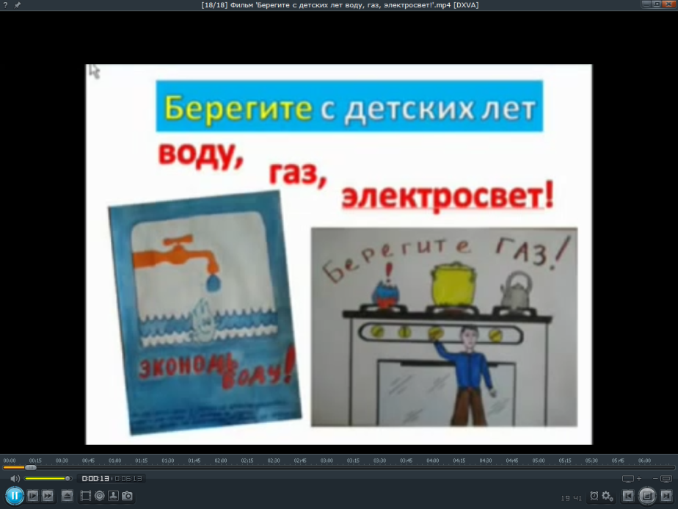
Просмотр учебных видеороликов

Slide 17
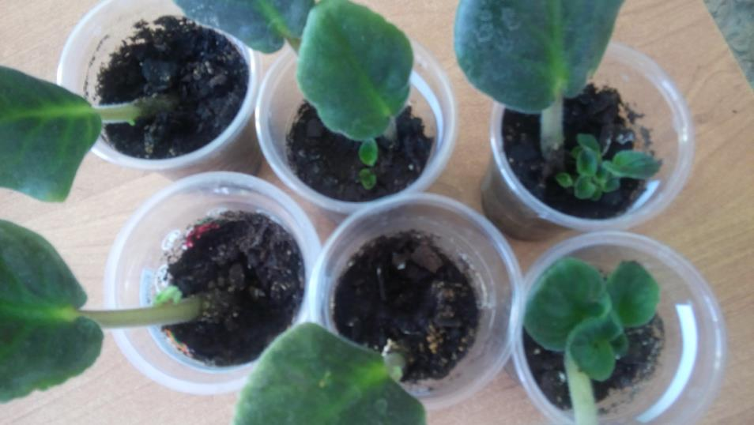
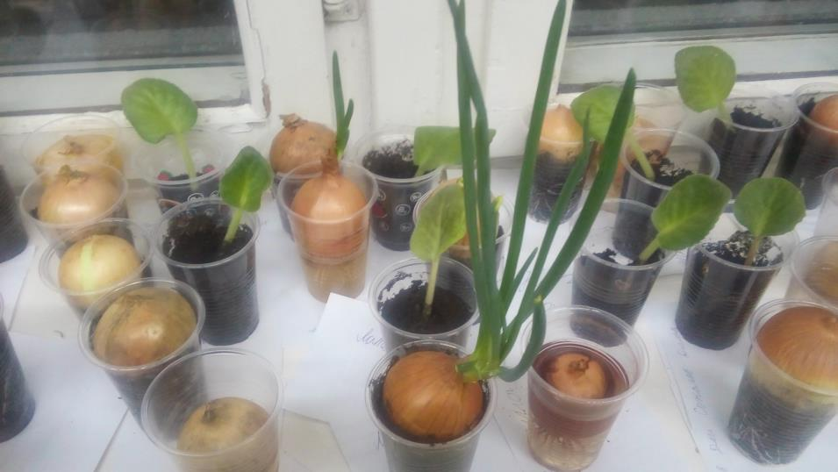
Практикум по окружающему миру

Slide 18
Решение экологических задач
Найди экологические ошибки
Воскресенье в лесу
Решили мы с одноклассниками в воскресенье поехать в лес. Дорогу мы уже знали, запаслись продуктами, взяли компас и магнитофон. Весёлой и громкой музыкой мы оповестили лес - мы прибыли! Знакомая дорога привела нас к берёзовой роще. По дороге нам часто попадались грибы: белые, подберёзовики, сыроежки. Кто срезал упругие ножки, кто выкручивал их, а кто и вырывал. Все грибы, которые мы не знали, сбивали палками. В кустах мы нашли гнездо какой-то птицы. Подержали тёплые голубоватые яички и положили их обратно. Мы полюбовались красотой муравейника и понаблюдали за семьёй лесных ежей. С охапками лесных цветов мы отправились домой. Прогулка удалась на славу!

Slide 19
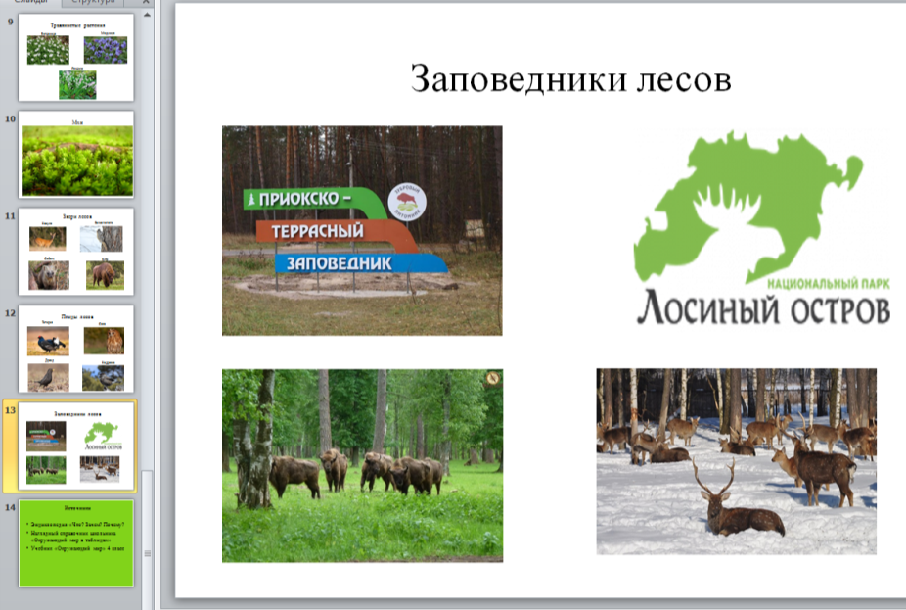
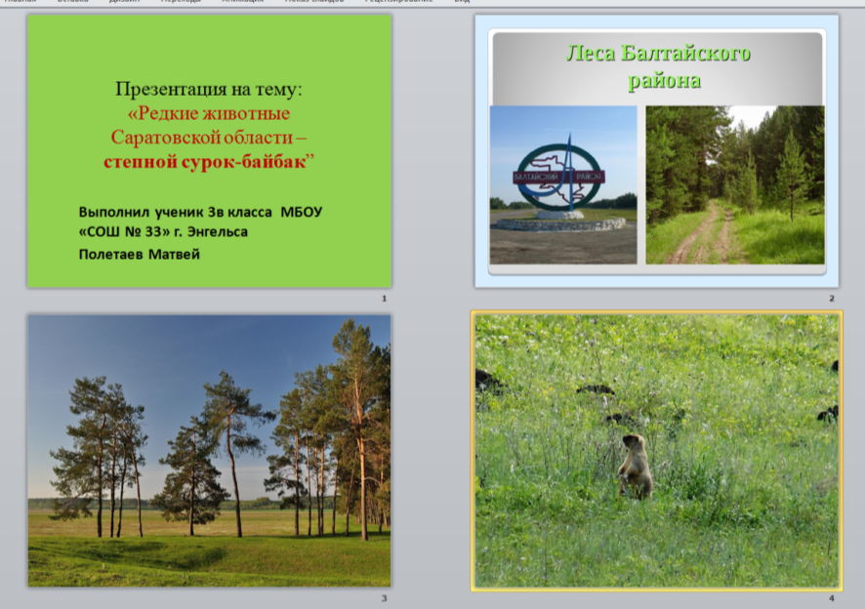
Сочинение по теме «Спорт и экология»
Есть особая наука, которая изучает, как растения и животные связаны с воздухом, водой, землей, человеком, как человек зависит от природы и как влияет на нее. Наука эта зовется ЭКОЛОГИЯ. Ее название произошло от древнего греческого слова «ойкос», что значит «дом». Ведь природа — это общий дом и для растений, и для животных, и для людей. Эта наука учит, как беречь природу. Ведь здоровая экология - это здоровый человек!
Мне кажется, спорт - это сила, здоровье, дисциплина. Спорт высоко ценили поэты, писатели, ученые. Из истории известно, каким закаленным был великий русский полководец Александр Суворов. А вот в Древней Греции был закон, по которому все жители должны были следить за своим телом. Если юноша был силен и крепок, его хвалили, а если тело было дряблым, то он подвергался наказанию. Поэтому всё свободное время юноши проводили в спортивных состязаниях.
На мой взгляд, спорт тесно связан с природой. Окружающая среда оказывает воздействие на здоровье и безопасность спортсмена. Нездоровая окружающая среда отбивает у людей охоту заниматься спортом.
Спорт также влияет на окружающую среду. Например: поддержание зеленых игровых спортивных площадок требует применения пестицидов – химикатов для борьбы с вредителями растений, а также миллионов литров воды в год. Плавательные бассейны используют хлор для обеззараживания воды. Крупные спортивные мероприятия оставляют после себя большое количество отходов. Только после обычного футбольного матча выбрасывается в мусор около 50 тысяч пластиковых стаканчиков.
Поэтому, я считаю, нужно жить в гармонии с природой, соблюдать законы экологии, а значит сохранять свое здоровье!
Выполнил: ученик 3 в класса
Полетаев Матвей

Slide 20









Ежегодная
Всемирная акция
«Час Земли»
24 марта
ровно в 20:30
выключим свет
на 60 минут
в знак неравнодушия
к будущему планеты.

Slide 21


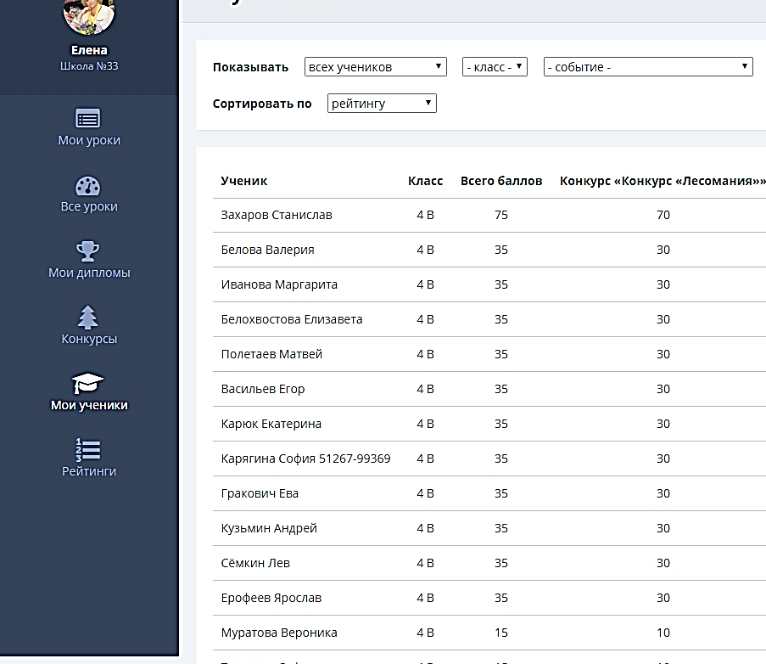

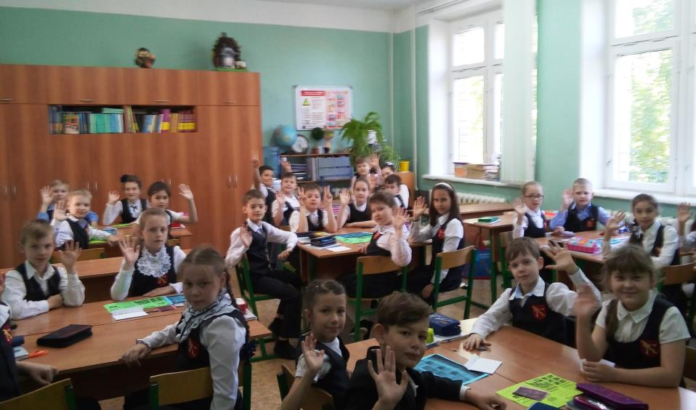
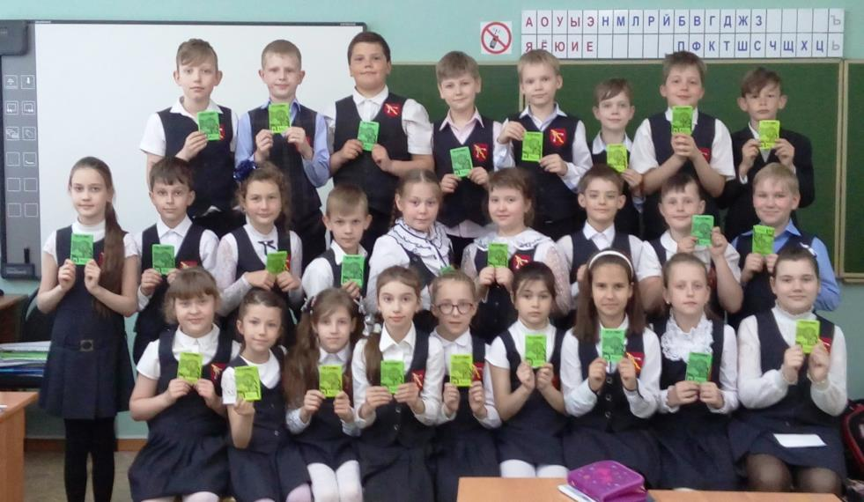


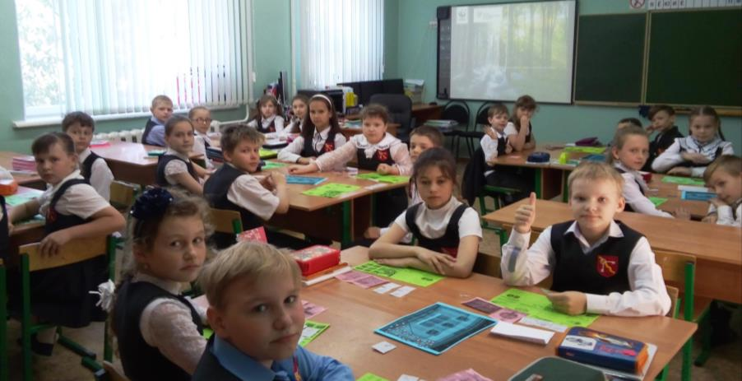
Всероссийские экологические
уроки
для школьников
1–11-х классов
«Лес и климат» апрель 2018 г.
«Лесомания» и
конкурс «Вторая жизнь мусора» ноябрь 2018 г.
Отзыв об экологическом уроке «Лес и климат»
по материалам Центра экономии ресурсов движения ЭКА при участии группы экспертов WWF
(Всемирного фонда дикой природы)
Главное, что мы поняли по окончанию урока, что надо беречь лес, потому что его можно назвать «лёгкими нашей планеты».
делились на группы,
Провели игру,
составляли экологические цепочки
Мы выяснили, что нужно беречь леса, а не вырубать их, так как углекислого газа будет становиться больше, и это навредит животным, растениям и человеку и может привести к гибели планеты.

Slide 22
Если сложить все законные и незаконные рубки в России за год, все равно количество леса, которое ежегодно сгорает в лесных пожарах, будет в два раза больше!
‍Более чем в 95% случаев лесные пожары начинаются по вине человека.
http://лесомания.рф/ сайт для тех, кому не безразлична природа

Slide 23
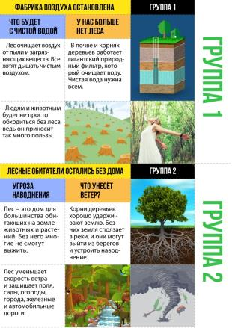



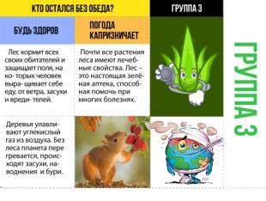

Slide 24

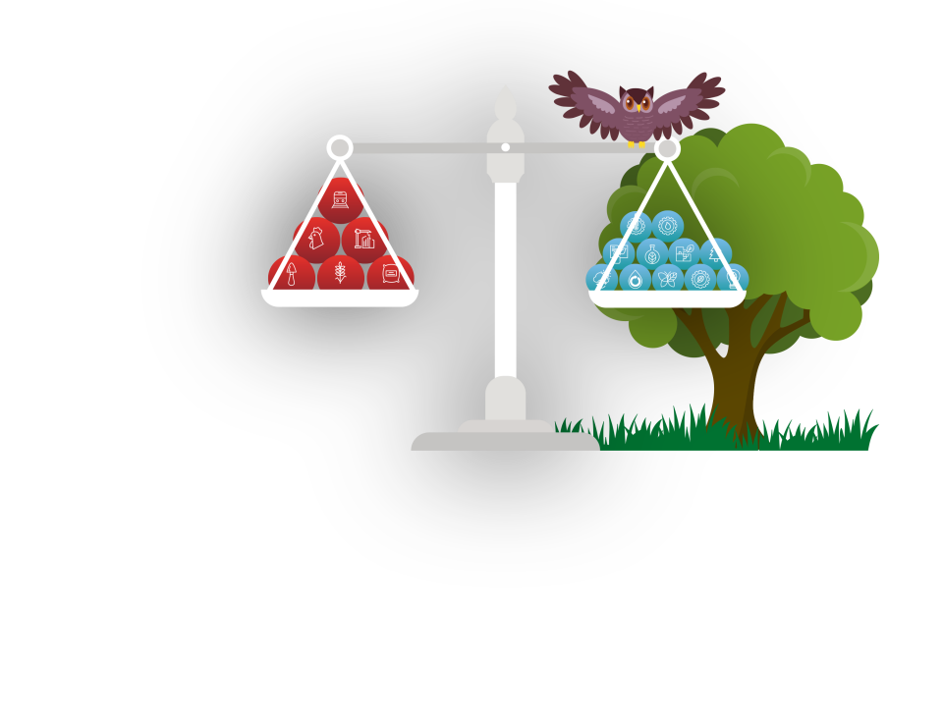


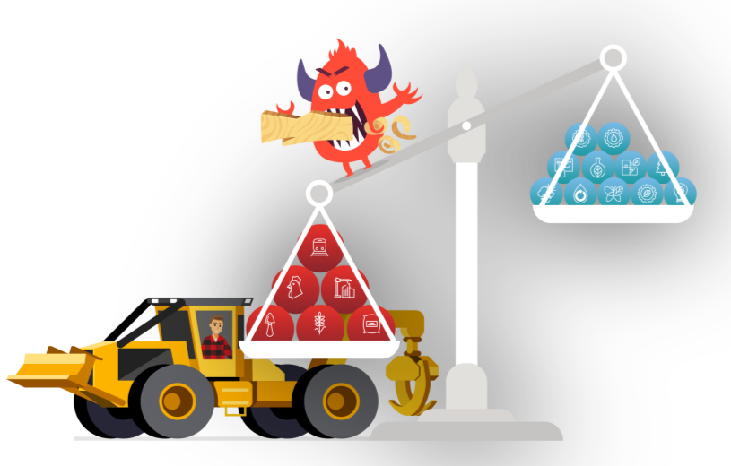



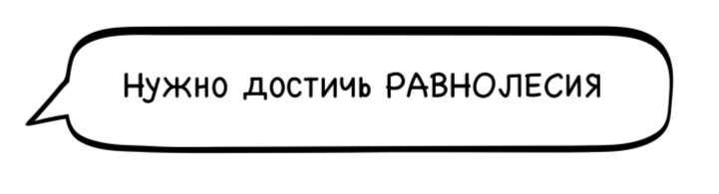

Slide 25
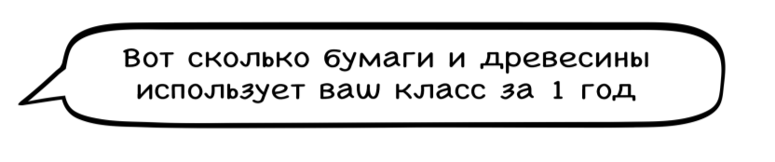
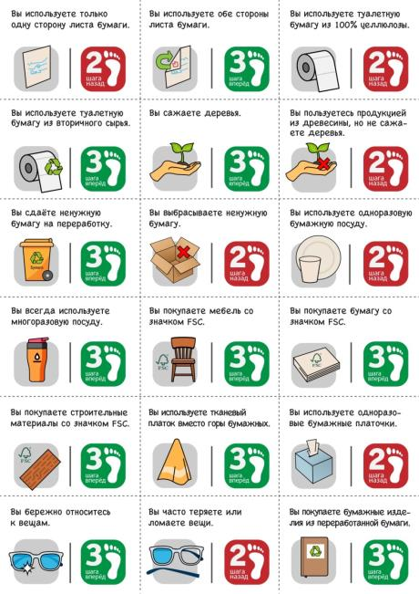



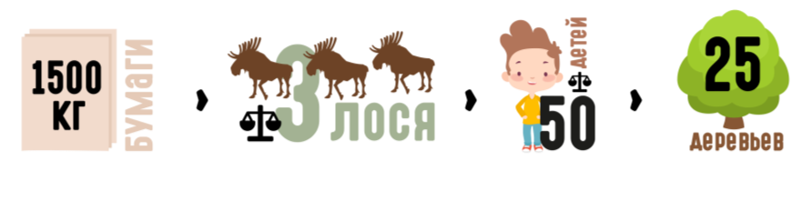







Это поможет сохранить леса
За 1 год один класс в среднем тратит 1500 кг бумаги. А собирая и передавая на переработку использованную бумагу, мы снижаем выбросы вредных веществ от работающих заводов на 74%.
Игра «РАВНОЛЕСИЕ»

Slide 26
Это поможет сохранить леса
Если Вы видите на упаковках товаров значок с подписью «FSC», это значит, что древесина для их производства добыта легально и производитель делает все возможное для сохранения и восстановления леса.
http://лесомания.рф/
http://ecamir.ru/ сайты для тех, кому не безразлична природа

Slide 27
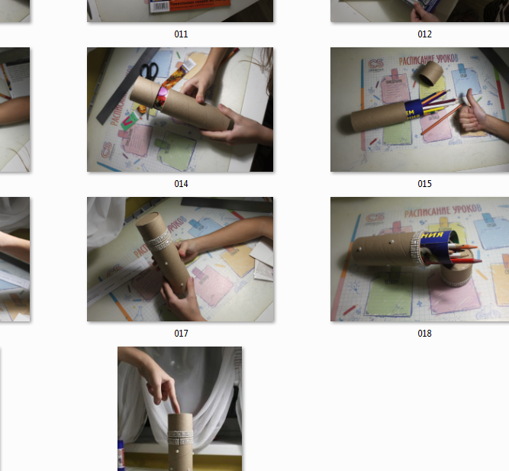
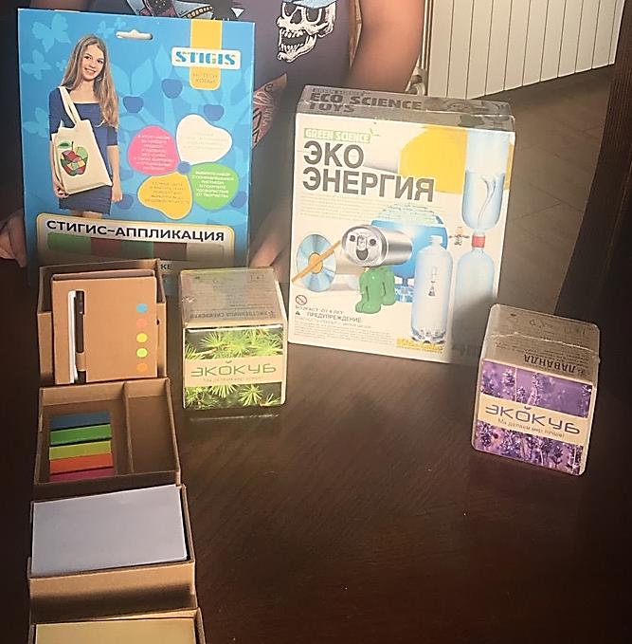
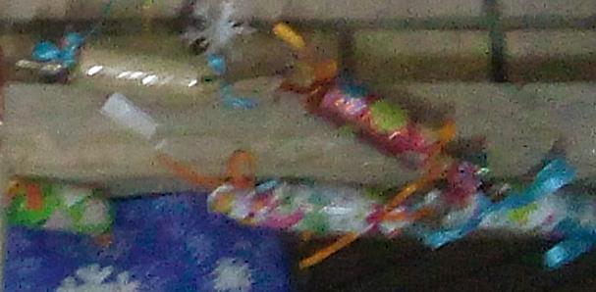
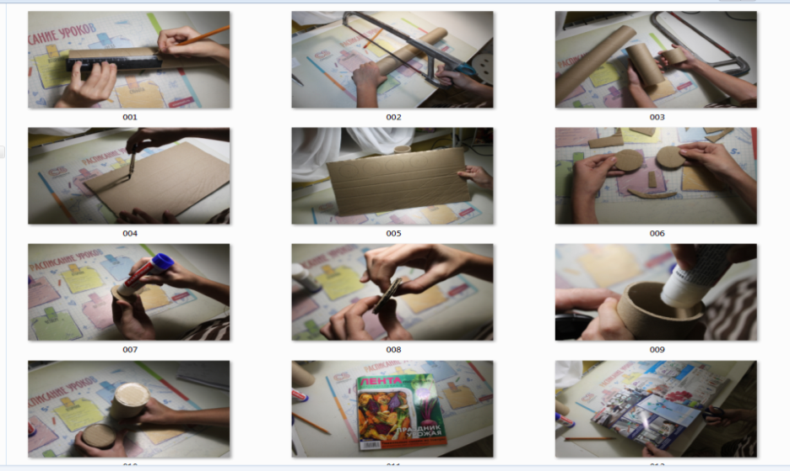
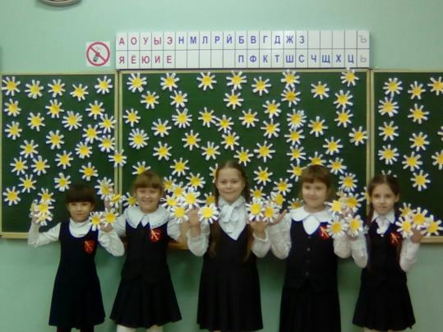
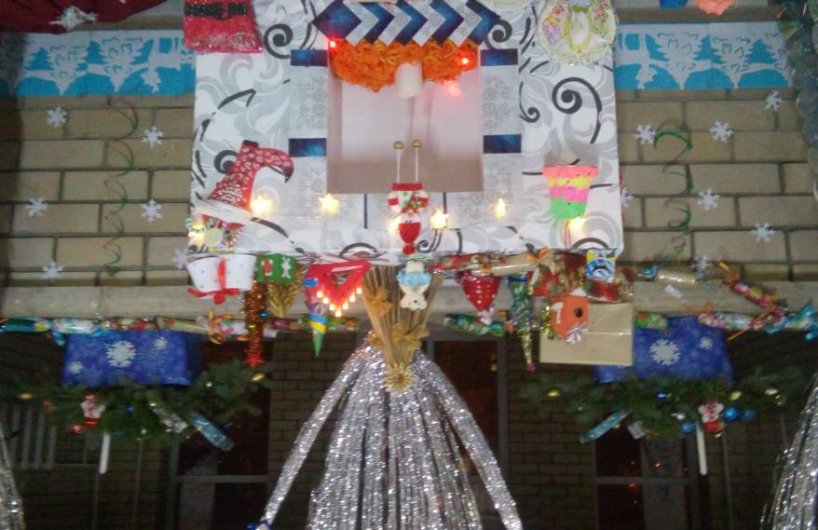
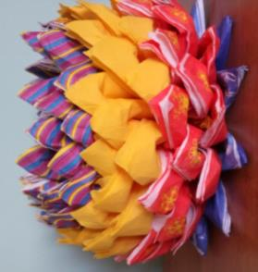
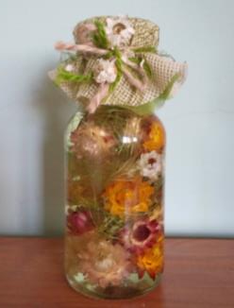
«Вторая жизнь мусора»
Мастерская Деда Мороза сохраняет жизнь живым ёлкам
Всероссийский конкурс
«Вторая жизнь мусора» ноябрь 2018 г.
Захаров Стас
стал победителем
Он получил
экологические призы

Slide 28
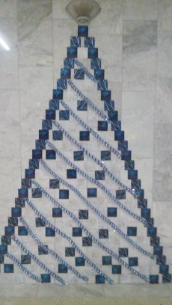
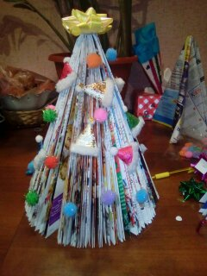
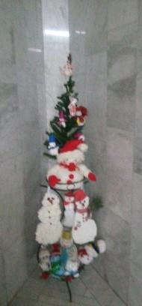
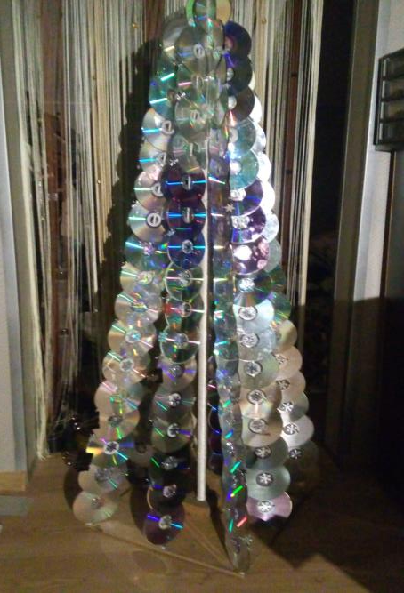
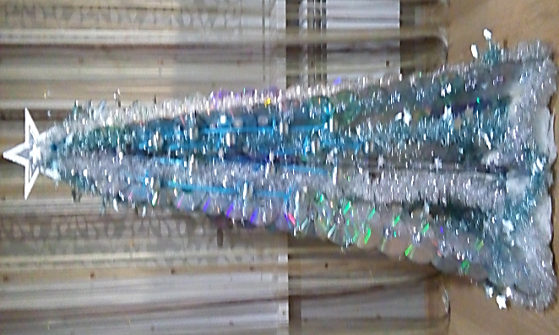

Slide 29
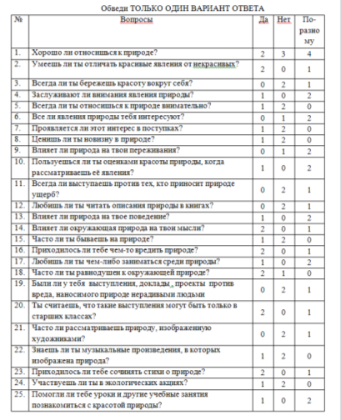

В нашей школе со 2 класса ежегодно проводится тест «Твоё эмоциональное отношение к природе»
25 вопросов

Slide 30
2 класс тест «Твоё эмоциональное отношение к природе» 2016-2017
3 класс тест «Твоё эмоциональное отношение к природе» 2017-2018

Slide 31
Программа краеведческого экологического проекта «Эко-человеки»
в рамках сотрудничества с ГУК «Государственный музей К.А. Федина»
на 2018-2019 учебный год
1.«Ищите радость. Отправляйтесь в рощи…» Природа родного края.
2. «Жили-были птицы» Музейное занятие о птицах.
3. «Синяя птица» Выставка детского рисунка. 4. «Покормите птиц зимой» Экологическая акция.
5. «Письмо аргентинского дога»
Литературно-музыкальная программа для учащихся младших и средних классов. Разговор о бездомных собаках и домашних питомцах.
6. «Мадам Баттерфляй» Музейное занятие о насекомых.
7. «Я пою: герой мой – полевой кузнечик…»
Легенды и притчи Леонардо да Винчи о насекомых.
8. «Стрекочут жалобно вечерние цикады…»
Насекомые в русской и японской прозе и поэзии.
9. «Под защитой Франциска Ассизского»
Основные заветы Святого Франциска о братьях наших меньших.
10. «Выселение из Вселенной» Экологическая акция по благоустройству.

Slide 32
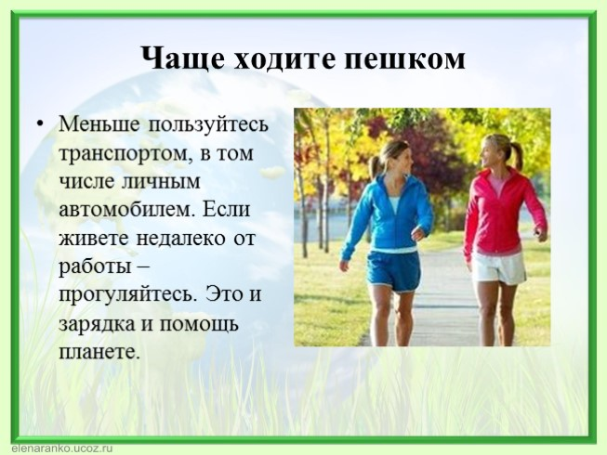

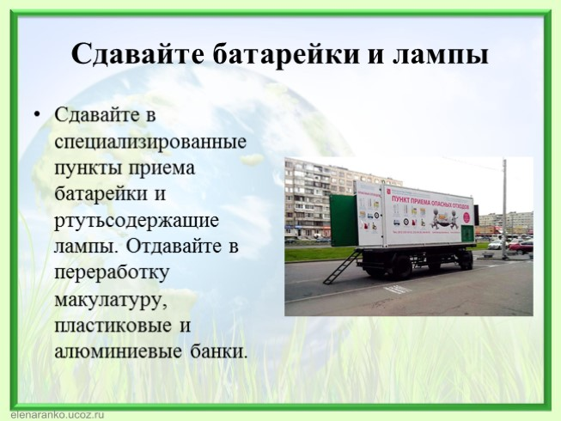
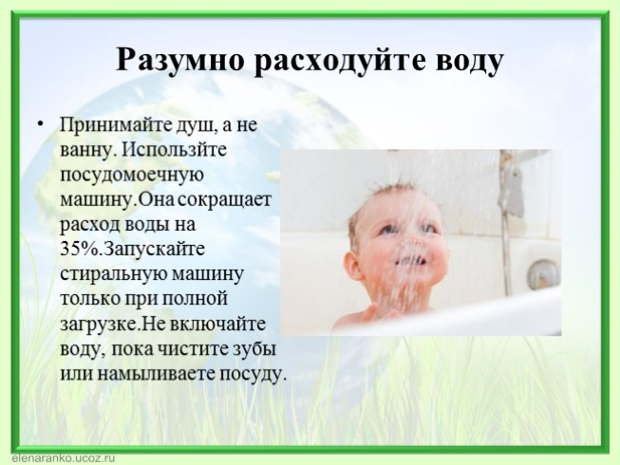
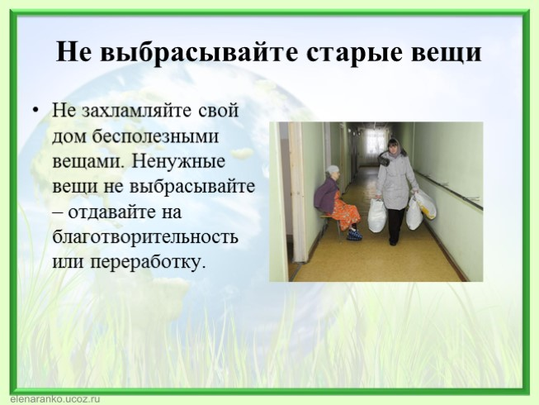

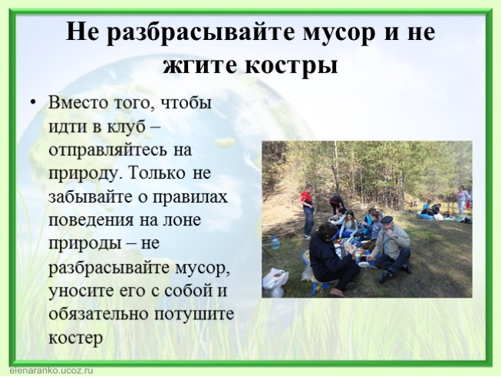
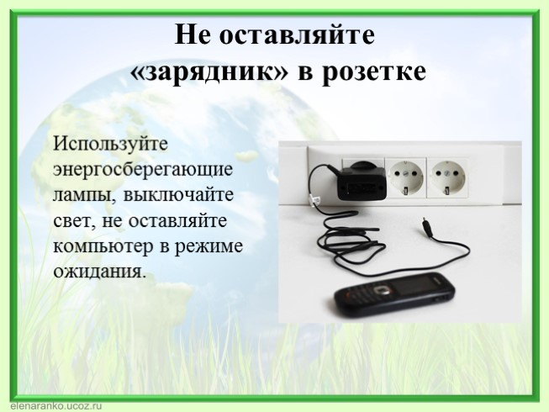




Рефлексия
Вместе со взрослыми и одноклассниками мне удалось принять участие и систематизировать элементарные практические мероприятия, которые помогают сохранить природу и привлечь окружающих нас людей последовать нашему примеру.

Slide 33

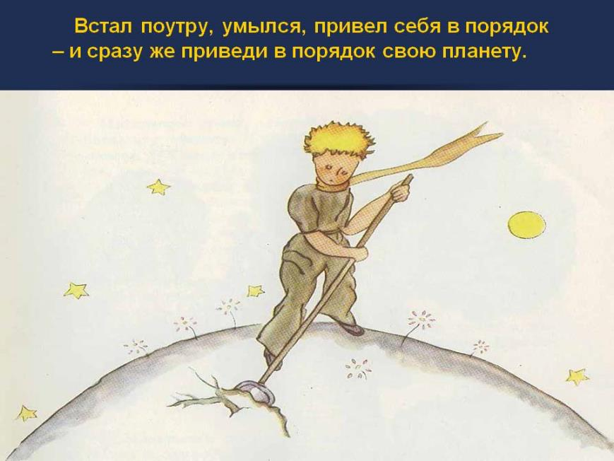
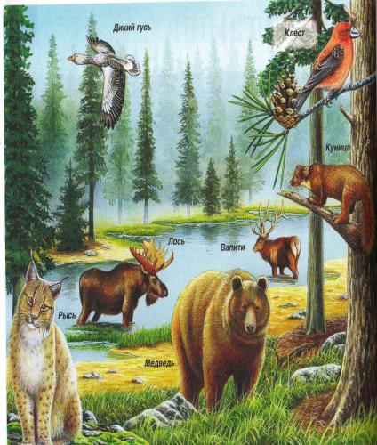
Вывод:
Антуан Сент-Экзюпери
Стать природе другом
может и должен каждый человек!
Главное, иметь для этого желание и помнить, что
человек и природа –
единое целое!
Мы должны беречь планету, ведь другой подобной нет!

Slide 34

Ссылки сайтов для тех, кому не безразлична природа
http://лесомания.рф/ урок «Лесомания»
http://ecamir.ru/
Зелёное движение России ЭКА
https://ecoclass.me/lk/lessons/
Экокласс России
http://wildwildworld.net.ua/why/kak-byt-prirode-drugom Этот дикий дикий мир
http://900igr.net/kartinki/literatura/Ekzjuperi/052-Vstal-poutru-umylsja-privel-sebja-v-porjadok-i-srazu-zhe-privedi-v.html иллюстрация «Маленький Принц»

Slide 35
Интернет – ресурсы
Фон с листьями:
http://ru.hereisfree.com/materials/download/13993.html
Божья коровка:
http://openclipart.org/image/2400px/svg_to_png/177972/1368310520.png
Божья коровка на листе:
http://img-fotki.yandex.ru/get/4612/132352990.3/0_6e633_41976889_XL
Зелёный и синий «человечки»:
https://img-fotki.yandex.ru/get/6005/139440740.7/0_5e35a_107209a0_orig
автора шаблона презентации:
Ранько Елена Алексеевна учитель начальных классов МАОУ лицей №21
г. Иваново Сайт: http://elenaranko.ucoz.ru/
Фото из личного архива и архива класса
Спасибо за внимание!

